Slide 1



Unidad de Administración y Finanzas
Dirección General de Administración
ENCUESTA DE CLIMA Y CULTURA ORGANIZACIONAL
DE LA ADMINISTRACIÓN PÚBLICA FEDERAL 2022

Slide 2

NORMATIVIDAD
La aplicación de la ECCO se sustenta en el artículo 55 fracción XI del Reglamento Interior de la Secretaría de la Función Pública publicado en el Diario Oficial de la Federación el 16 de abril de 2020 y en los numerales 59 al 62 del acuerdo por el que se emiten las Disposiciones en las materias de Recursos Humanos y del Servicio Profesional de Carrera, así como el Manual Administrativo de Aplicación General en materia de Recursos Humanos y Organización y el Manual del Servicio Profesional de Carrera, Capitulo III, última reforma del 17 de mayo de 2019.
SECCIÓN III
DEL CLIMA Y CULTURA ORGANIZACIONAL
Numeral 59. El clima y cultura organizacional, son el conjunto de factores que afectan positiva o negativamente el desempeño, la productividad, la calidad de los servicios y la imagen de la Institución y son resultado de las relaciones internas, actitudes, percepciones y conductas de los servidores públicos, retroalimentadas por las motivaciones personales, las prácticas al interior de la organización, el tipo de liderazgo, la evaluación y el reconocimiento de resultados.
Cuarto Objetivo prioritario del Programa Nacional de Combate a la Corrupción e Impunidad y Mejora de la Gestión Pública 2019-2024

Slide 3

OBJETIVO
Con la nueva función pública de la cuarta transformación, se retoma el mandato de mejorar el clima y cultura organizacional, pero con mayor énfasis en desarrollar los procesos de cambio que incidan en el combate a la corrupción, en garantizar la austeridad republicana, los derechos humanos, la igualdad de género, la inclusión y la pertenencia cultural, los cuales se concretarán en las nuevas Prácticas de Transformación a partir de los resultados de la ECCO 2022.

Slide 4

APLICACIÓN
*DEL 17 AL 28
DE OCTUBRE*

Slide 5
PROCESO DE APLICACIÓN
1.- PLANEACIÓN DE LA ECCO POR LA SFP
3.- ANÁLISIS DE RESULTADOS
4.- ELABORACIÓN DE PRÁCTICAS DE CLIMA Y CULTURA ORGANIZACIONAL (PTCCO)
2.- APLICACIÓN DE LA ECCO EN LA SC
Septiembre de 2022 a Enero de 2023

Slide 6

CARACTERÍSTICAS DE LA ECCO
Un solo instrumento
9 Cuadrantes
18 Factores
90 Reactivos
1. Anónima
2. Incluyente
3. Ágil
4. Actual
No se solicitan datos de identificación al participante ni existe una investigación o vinculación de la IP o número de identificación del dispositivo desde el cual se contesta.
La ECCO 2022 es una encuesta de percepción, que se contesta de manera anónima, desde cualquier equipo de cómputo o dispositivo móvil con conexión a internet.
Dirigida a todas las personas servidoras públicas.
22 minutos en
promedio

Slide 7

SERVIDORES PÚBLICOS PARTICIPANTES
Podrán participar:
Servidores Públicos Operativos de Base y Confianza.
Servidores Públicos de Carrera.
Servidores Públicos Eventuales.
*NO APLICA PERSONAL
DE HONORÁRIOS*

Slide 8

ESTRATEGIAS DE PROMÓCIÓN Y DIFUSIÓN
Comunicado del Director de Planeación y Desarrollo del Capital Humano sobre la aplicación de la ECCO 2022.
Los Titulares de las Unidades Responsables, Directores, Coordinadores y Enlaces de Administración de la dependencia, realizan las gestiones correspondientes para la aplicación de la ECCO 2022 entre su personal.
Promueven la confidencialidad de la ECCO entre el personal.
Se realizará la difusión por los medio de los canales de comunicación institucional, la Guía de Aplicación ECCO 2022 y el cartel de invitación al personal de la Secretaría de Cultura.

Slide 9
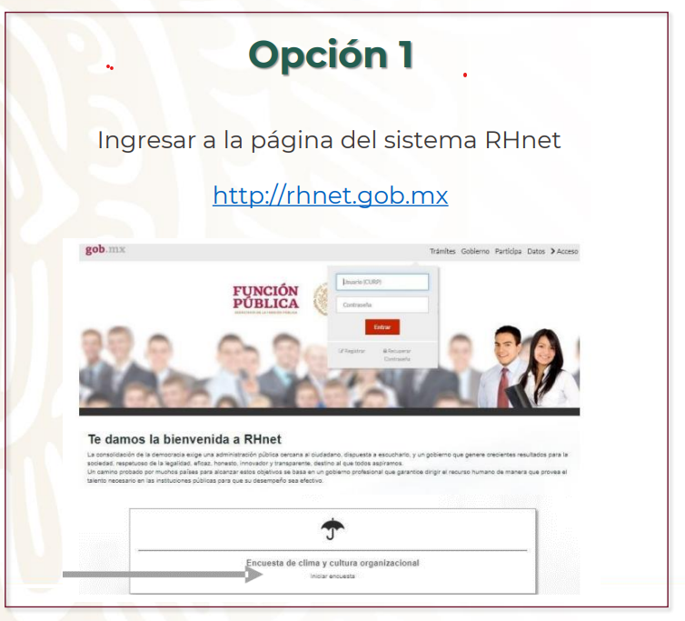
PARA RESPONDER LA ECCO 2022
Existen dos opciones para ingresara la Encuesta de Clima y Cultura Organizacional

Slide 10
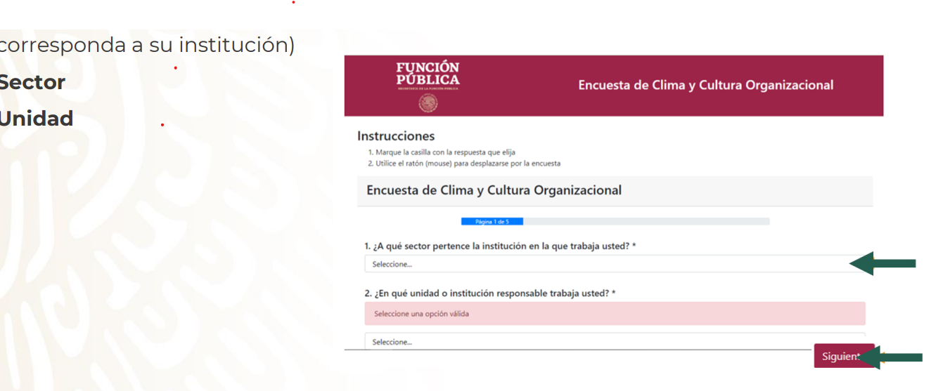
En la página 1 deberá elegir una opción del recuadro despegable (la que corresponda a su institución)
Sector
Unidad

Slide 11
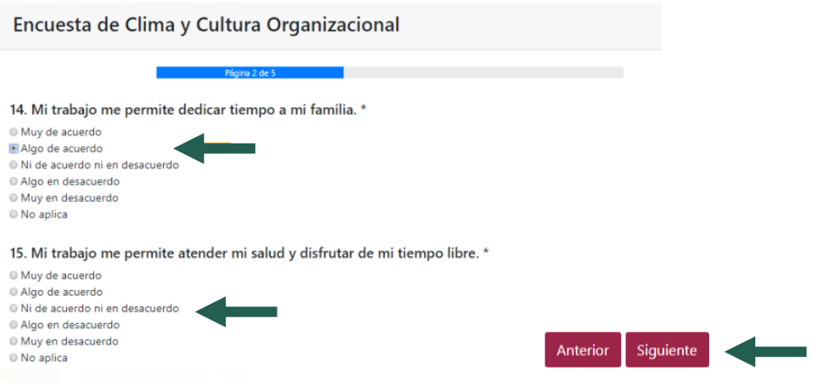
Después de responder a todas las preguntas, al final de la página dar clic en “Siguiente” En las siguientes páginas, se enlistará una serie de preguntas y deberá seleccionar la opción que más se ajuste a su percepción. La encuesta es totalmente anónima, por lo que le invitamos a ser objetivo en sus respuestas.

Slide 12
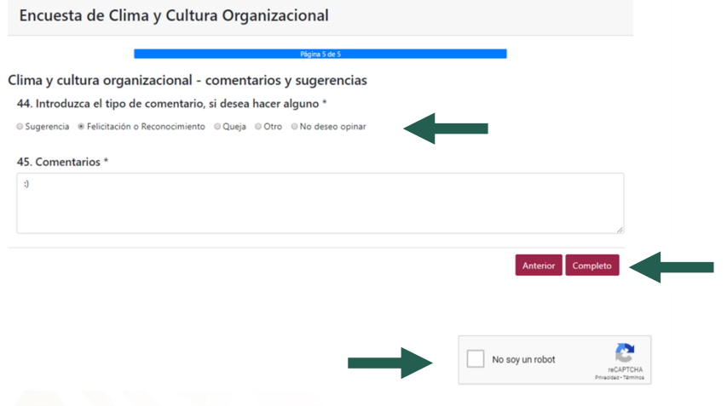
Después de responder a todas las preguntas, al final de la página dar clic en “Siguiente” El último reactivo es un campo abierto, el cual le permitirá introducir texto, (si así lo desea), seleccionando previamente una opción de la lista
Al dar clic en “Completo”, el sistema le solicitará verificar mediante reCAPTCHA

Slide 13
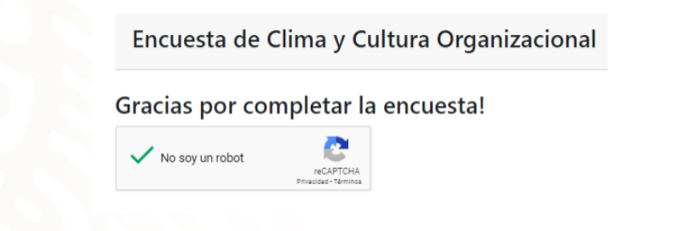
Al finalizar, aparecerá un mensaje para indicar que el proceso ha concluido
En este momento la encuesta habrá quedado registrada en el sistema y no se podrá realizar otra encuesta desde el mismo dispositivo.

Slide 14
APLICACIÓN OPCIÓN 2
Ingresar directamente
https://ecco.rhnet.gob.mx

Slide 15

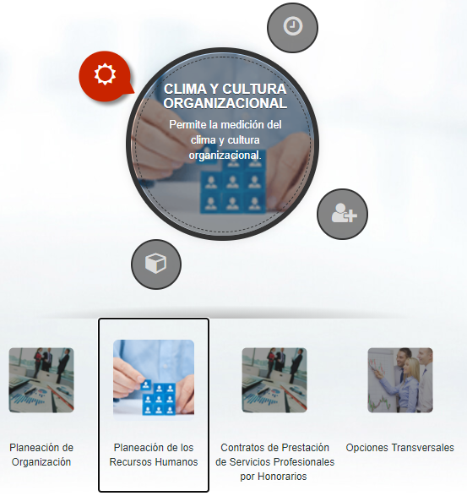
SEGUIMIENTO Y AVANCE
La Dirección General de Administración a través de la Dirección de Planeación y Desarrollo del Capital Humano, realizará el envío de los avances en la aplicación de la ECCO a los Coordinadores Auxiliares, a fin de reforzar las acciones de difusión y promover la participación de las y los servidores públicos.

Slide 16


RESULTADOS
  Una vez finalizada la aplicación De la ECCO 2022, la Secretaría de la Función Pública procesará y entrega los resultados a la Secretaría de Cultura a través de la Dirección General de Administración.
  La Dirección de Planeación y Desarrollo del Capital Humano realizará el análisis de los resultados para proyectar las Prácticas de Transformación del Clima y Cultura Organizacional, con el objeto de su difusión entre las Unidades Responsables, a fin de que las personas servidoras públicas tengan conocimiento de ambos documentos.

Slide 17

CONTACTO
Cualquier duda o comentario será atendido:
MIGUEL ALEJANDRO VILLAGRÁN APARICIO
Subdirector de Área
4155-0200 Ext. 9568
mvillagrana@cultura.gob.mx
LAURA RAMÍREZ ARENAS
Enlace del Servicio Profesional de Carrera
4155-0200 Ext. 9594
lramirez@cultura.gob.mx

